Slide 1
JavaScript

Slide 2
課程地圖
先修課程 HTML與CSS
變數
宣告
變數
型態
字串型態
物件
型態
數值型態
布林值型態
陣列型態
運算元
數學運算元
邏輯
運算元
字串運算元
其他
特殊運算元
流程控制
條件
控制
If-else
迴圈
Break/
Continue
例外處理
If-else if
for
Switch
while
後續課程 JavaScript 函式

Slide 3
變數定義

Slide 4



何謂變數？
在JavaScript世界裡，我們使用『變數』儲存所需的資料、資訊，並給予它一個名稱。
現有一個變數，稱之為BIRD
Notes:
預呈現的概念為讓學生了解到變數，他所宣告的是一個空間，而這個空間可存取任意型態資料。
(P.S 以頁面上的動畫表達這一個概念)

Slide 5

呼叫變數
需要使用到已宣告的變數，呼叫一開始所定義的名稱
Bird
Notes:
預呈現，當現有一個 變數的宣告時，
後續任一成員或是方法，可以透過名稱的呼叫來取得該變數。
(P.S 以頁面上的動畫表達這一個概念)

Slide 6
變數宣告方式
var
vara
=
10
;
宣告
宣告名稱
值

Slide 7
宣告方式的差別性

Slide 8
三種宣告方式之間的差別性
var
let
const
全域變數
可以在自己宣告的函式使用，也可讓其他函式一起使用
區域變數
唯獨只有自己的函式可以使用
常數
別人無法隨意改變值

Slide 9


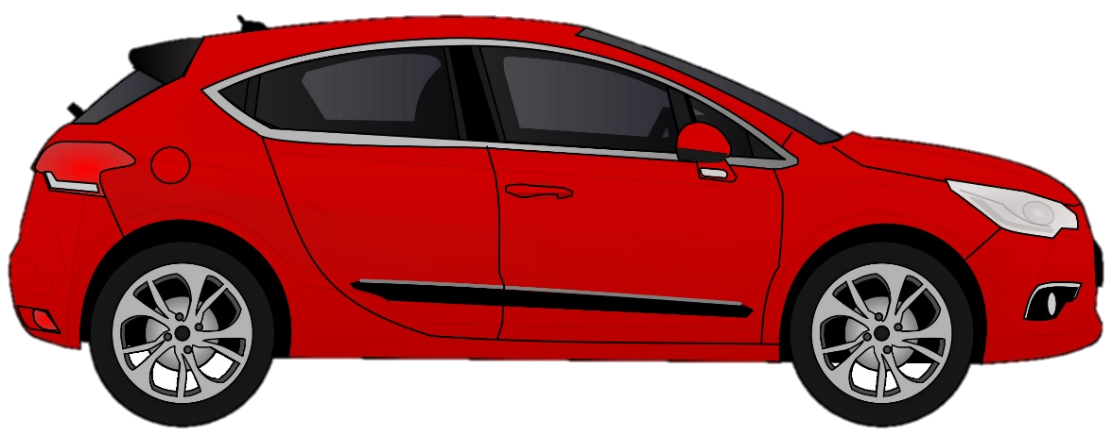
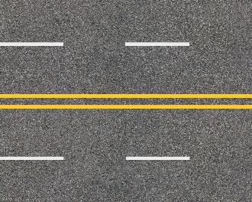
玻璃黑黑的，車子裡面有人嗎?
車子裡有人再叫我耶
小明
Notes:
此頁面以一個生活中例子說明，區域變數以及全域變數的概念，當將車子看成是一個區塊，而車子外面的世界是另一個大區塊。由於車子貼了隔熱貼紙，所以此時車子裡面的人是可以看到外面的世界的所有事物，而外面的世界是不知道車子裡具有什麼事物。
(對應回來看到區域與全域變數的概念，下一頁附上程式範例)

Slide 10
全域變數與區域變數之差別性
var vara = 100 ; // 全域變數
function Test ( ) {
let varb =200 ; // 區域變數
let varc = vara + varb;
}
可以在區塊內使用vara，但是區塊之外不可以使用varb。

Slide 11
變數型態

Slide 12
變數型態
宣告時不需要給予變數型態
let vara=“我是字串”;
字串
String
let vara= [ 1,”a” ,2] ;
let vara= 10 ;
Array
型態
Number
陣列
數值
let vara= true ;
Boolean
布林值
Notes:
在這裡帶入一個觀念，JavaScript語言在宣告變數時，不必要給定型態，看宣告時給定什麼的值，就是什麼型態。

Slide 13
數值 number
宣告方式 : 數字不須使用單引號或是雙引號框住。
var num = 5 ;
-0.5
5
3.14
5 ÷ 0
-Infinity
(負數)
Infinity
(正數)
NaN
-5

Slide 14
字串 String
宣告方式 :
字串會用 ' ' (單引號) 或 " " (雙引號)
let leta = “lendle”;
let leta = ‘lendle’;

Slide 15
布林值 Boolean
只會出現兩種值分別為 true 或 false
通常用在判斷式，作為控制程式的用途
let vara = true;
let varb = false;
let varc = ( 100 > 10 );
True

Slide 16
運算元
JavaScript

Slide 17
定義運算元與運算子

Slide 18
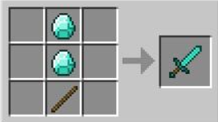
運算元與運算子定義
合成箱
運算式
元素或道具
運算元
合成
(執行的動作)
運算子
（圖為遊戲Minecraft的鑽石劍合成表）
Notes:
比如說．．．
這是一個合成箱
放入和產出的東西可以是元素或道具
它可以執行合成這個動作
我們再把這些東西比喻成…

Slide 19
運算元與運算子定義
合成箱
運算式
把合成箱換成一個運算式…
5 + x = 8
元素或道具
運算元
合成
(執行的動作)
運算子

Slide 20
運算元與運算子定義
運算元(operand)：拿來被運算的人
運算子(operator) ：
執行運算動作的人
運算式
5 + x = 8
運算元
(可以是數字或變數)
運算子

Slide 21
電腦一次只能執行一個運算
前面的計算會影響到後面的結果
Notes:
先故事，再講道程式碼

Slide 22
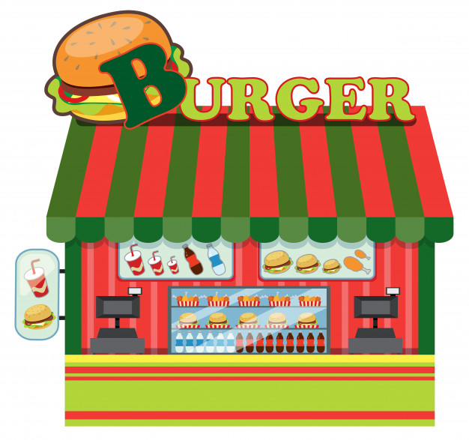


例題應用
把文字拆成幾句敘述，最後用程式碼寫出來
買3包薯條和6個漢堡
老闆需計算總金額
並告知客人要多少錢
$15
$70
Notes:
先故事，再講道程式碼

Slide 23

流程說明
老闆要計算總價給客人
薯條
漢堡
15元
70元
計算買3包薯條
6個漢堡
告知
價錢
再宣告變數buy
存放總金額
465
輸出在
網頁上
465元
宣告
變數A,B
A存放
數字15
B存放
數字70
(15×3+70×6= 465)
Notes:
先故事，再講道程式碼
電腦一次只能執行一個運算，因此前面的計算會影響到後面的結果
商店只賣糖、鹽兩種商品。
一包糖要15元，一包鹽要70元。此時來了一位客人，他要買3包糖和6包鹽。薇唐要算好價錢告知客人要多少錢。
讓我們把這一段文字，拆成幾句敘述，最後用程式碼寫出來

Slide 24


運算元與運算子定義
讓我們把敘述寫成程式碼，訂單( )表示流程跑到哪裡
薯條
漢堡
15元
70元
計算買3包薯條
6個漢堡
告知
價錢
let A,B;
A = 15;
B = 70;
let buy =
3*A+6*B;
innerHTML =
"共" + buy + "元;
再宣告變數buy
存放總金額
465
輸出在
網頁上
465元
宣告
變數A,B
A存放
數字15
B存放
數字70

Slide 25
組合程式碼
再將程式碼寫在一起，這就是最後我們要寫的東西
let A,B;
A = 15;
B = 70;
let buy =3*A+6*B;
innerHTML ="共" + buy + "元;
Notes:
先故事，再講道程式碼
電腦一次只能執行一個運算，因此前面的計算會影響到後面的結果
商店只賣糖、鹽兩種商品。
一包糖要15元，一包鹽要70元。此時來了一位客人，他要買3包糖和6包鹽。薇唐要算好價錢告知客人要多少錢。
讓我們把這一段文字，拆成幾句敘述，最後用程式碼寫出來

Slide 26
程式的檔案
<!DOCTYPE HTML>
<html>
<head></head>
<body>
<script>
let A, B;
A = 15;
B = 70;
let buy = 3 * A + 6 * B;
document.body.innerHTML = "共" + buy + "元";
</script>
</body>
</html>

Slide 27
程式的檔案
<!DOCTYPE HTML>
<html>
<head></head>
<body>
<script>
let A, B;
A = 15;
B = 70;
let buy = 3 * A + 6 * B;
document.body.innerHTML = "共" + buy + "元";
</script>
</body>
</html>
HTML章回教過的網頁格式

Slide 28
程式的檔案
<!DOCTYPE HTML>
<html>
<head></head>
<body>
<script>
let A, B;
A = 15;
B = 70;
let buy = 3 * A + 6 * B;
document.body.innerHTML = "共" + buy + "元";
</script>
</body>
</html>
javascript語法務必
寫在<script>標籤內

Slide 29
程式的檔案
<!DOCTYPE HTML>
<html>
<head></head>
<body>
<script>
let A, B;
A = 15;
B = 70;
let buy = 3 * A + 6 * B;
document.body.innerHTML = "共" + buy + "元";
</script>
</body>
</html>
宣告變數A,B
然後分別存放數字15,70
(可參考變數章節內容)

Slide 30
程式的檔案
<!DOCTYPE HTML>
<html>
<head></head>
<body>
<script>
let A, B;
A = 15;
B = 70;
let buy = 3 * A + 6 * B;
document.body.innerHTML = "共" + buy + "元";
</script>
</body>
</html>
於網頁中插入文字
(可參考HTML章節內容)

Slide 31
程式的檔案
<!DOCTYPE HTML>
<html>
<head></head>
<body>
<script>
let A, B;
A = 15;
B = 70;
let buy = 3 * A + 6 * B;
document.body.innerHTML = "共" + buy + "元";
</script>
</body>
</html>
innerHTML = 後面放的是字串
可用加法符號 + 串接字串(後面會講)

Slide 32
程式的檔案
<!DOCTYPE HTML>
<html>
<head></head>
<body>
<script>
let A, B;
A = 15;
B = 70;
let buy = 3 * A + 6 * B;
document.body.innerHTML = "共" + buy + "元";
</script>
</body>
</html>
運算式

Slide 33
運算子種類

Slide 34
運算子種類
算術運算子(Arithmetic Operators)
字串運算子(String Operators)
指定運算子(Assignment Operators)
比較運算子 (Comparison Operators)
邏輯運算子(Comparison Operators)
位元運算子(Bitwise Operators)
特別運算子 (Special Operators)

Slide 35
算術運算子
+a | 正號 | 實際上無作用
-a | 負號 | 將a正負變號
a + b | 加法 | a和b的總和
a - b | 減法 | a減去b
a * b | 乘法 | a乘上b
a / b | 除法 | a除以b
a % b | 取餘數 | a除以b的餘數(餘數的正負號與a相同)
++a | 前置增值 | a先+1，再回傳
a++ | 後置增值 | a先回傳，再+1
--a | 前置減值 | a先-1，再回傳
a-- | 後置減值 | a先回傳，再-1

Slide 36
算術運算子
++、--
+a | 正號 | 實際上無作用
-a | 負號 | 將a正負變號
a + b | 加法 | a和b的總和
a - b | 減法 | a減去b
a * b | 乘法 | a乘上b
a / b | 除法 | a除以b
a % b | 取餘數 | a除以b的餘數(餘數的正負號與a相同)
++a | 前置增值 | a先+1，再回傳
a++ | 後置增值 | a先回傳，再+1
--a | 前置減值 | a先-1，再回傳
a-- | 後置減值 | a先回傳，再-1

Slide 37
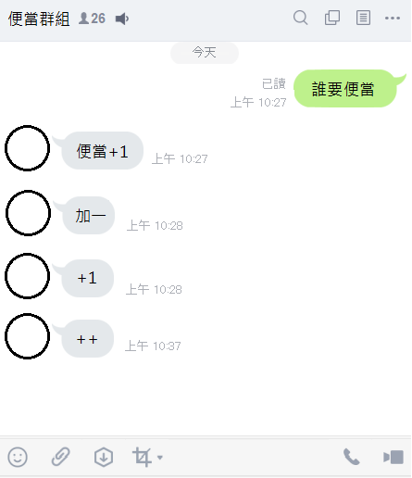
算術運算子
讓我們先理解一下，甚麼是加加(++)、減減(--)
在大學，你在幫大家訂便當… 請問要訂幾個?
說明
程式碼
原本是0個
let bentou = 0 ;
增加1個
bentou = bentou + 1 ;
加1個(目前2個)
bentou = bentou + 1 ;
加1個(目前3個)
bentou = bentou + 1 ;
加1個(目前4個)
bentou ++;
bentou = bentou + 1 ; 的簡寫
Notes:
總共要訂”四個”便當

Slide 38
算術運算子
前面的訂便當事件我們可以知道
bentou=0
若我想將 bentou 的值加一
可寫成→
或使用簡寫→
或是→
bentou = bentou + 1 (原來的值加1之後再放回)
bentou ++
++ bentou
bentou
+1
1
0
0
Notes:
i=i+1很有障礙
舉例 LINE聊天室 便當+1、++，然後觀察i的變化

Slide 39
算術運算子
同理
若我想將 bentou 的值減一
可寫成→
或使用簡寫→
或是→
bentou = bentou - 1 (原來的值減1之後再放回)
bentou --
符號在前在後
有甚麼差別呢?
我們打入程式執行看看…
-- bentou
bentou
-1
-1
0
0
Notes:
i=i+1很有障礙
舉例 LINE聊天室 便當+1、++，然後觀察i的變化

Slide 40


算術運算子
++a
先加一，後傳值給innerHTML
<script>
let a = 3;
  document.body.innerHTML = “++a = " + (++a);
document.body.innerHTML += "<br/>" + "a = " + a;
</script>
顯示結果
a++
先傳值給innerHTML，後加一
<script>
let a = 3;
document.body.innerHTML = “ a++ = " + (a++);
document.body.innerHTML += "<br/>" + "a = " + a;
</script>
顯示結果

Slide 41


算術運算子
--a
先減一，後傳值給innerHTML
<script>
let a = 3;
document.body.innerHTML = "--a = " + (--a);
document.body.innerHTML += "<br/>" + "a = " + a;
</script>
顯示結果
a--
先傳值給innerHTML，後減一
<script>
let a = 3;
document.body.innerHTML = “ a-- = " + (a--);
document.body.innerHTML += "<br/>" + "a = " + a;
</script>
顯示結果
Notes:
同理

Slide 42
字串運算子(String Operators)
字串運算子
符號 | 用法 | 結果
+ | a = "hello," + “world" | a="hello,world"
Notes:
10分鐘

Slide 43
字串運算子
目前的菜單(menue)上有
漢堡70元、薯條15元、奶昔20元
老闆想要增加菜單”冰淇淋10元”
讓我們寫個程式
Notes:
10分鐘

Slide 44
字串運算子
目前的菜單，我們用字串來表示
let menu = “漢堡70元/薯條15元/奶昔20元/";
，現在要新增冰淇淋
可以這樣做
直接加進menue
或存放在變數，再加進menue
menu = menu + "冰淇淋10元";
let icecream = "冰淇淋10元";
menu = menu + icecream;
$15
$70
Notes:
10分鐘

Slide 45
字串運算子
a+b
字串連接
<!DOCTYPE HTML>
<html>
<head></head>
<body>
<script>
let menue = "漢堡70元/薯條15元/奶昔20元/";
let icecream = "冰淇淋10元";
menue = menue + icecream;
document.body.innerHTML = "<br/>" + "menue = " + menue;
</script>
</body>
</html>
顯示結果

Slide 46
邏輯運算子(Comparison Operators)
邏輯運算子
組合不同判斷條件，並將結果以布林回傳，包含以下運算子：
a && b | 且 | 如果a和b的值均為true則結果為true
a || b | 或 | 如果a和b的值其中一個為true則結果為true
!a | 相反 | 如果a為false則結果為true
Notes:
45分鐘

Slide 47
邏輯運算子
我們常常拿 && 或 || ，左右各放一個條件，來判斷事件是否成立
&& 範例
假如你想申請獎學金，必須…
平均總成績達80以上 且 操行成績不能低於60
可以表示成
(平均總成績達80以上) && (操行成績不能低於60)
後面會教到判斷式if(如果)，可以搭配使用，如下:
if( (平均總成績達80以上) && (操行成績不能低於60) ){
拿到獎學金;
}

Slide 48

邏輯運算子
a&&b
a且b
<!DOCTYPE HTML>
<html>
<head></head>
<body>
<script>
let Average = 84;
let Performance = 92;
if(Average >= 80 && Performance >= 60){
document.body.innerHTML = "拿到獎學金";
}
</script>
</body>
</html>
顯示結果

Slide 49
算術運算子
|| 範例
FB上有一個iphone抽獎活動，想參加則必須
留言標註三位朋友 或 分享貼文，即可參加抽獎。
可以寫成
(留言標註三位朋友) || (分享貼文)
放在if裡…
if( (留言標註三位朋友) || (分享貼文) ){
可以參加抽獎;
}

Slide 50

邏輯運算子
a||b
a或b
<!DOCTYPE HTML>
<html>
<head></head>
<body>
<script>
let Share = false;
let Tag_three_friends = true;
if( Share || Tag_three_friends){
document.body.innerHTML = "可以參加抽獎";
}
</script>
</body>
</html>
顯示結果

Slide 51
算術運算子
! 範例
老師說
只要不出席考試，就拿不到學分
可以寫成
!(出席)
放在if裡…
if( !(出席) ){
拿不到學分;
}

Slide 52

邏輯運算子
!a
a的相反
<!DOCTYPE HTML>
<html>
<head></head>
<body>
<script>
let Attend = false;
if( !Attend ){
document.body.innerHTML = "拿不到學分";
}
</script>
</body>
</html>
顯示結果

Slide 53
條件的定義

Slide 54

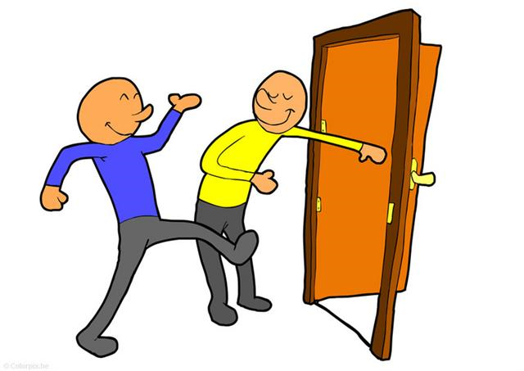


條件 Conditions
在程式世界裡，我們透過『條件』控制你預期程式執行的事情。
舉例：以單雙座號來進行分組，就會得到我們預期所要的結果
2
2
9
4
1
4
3
1
3
9
Notes:
此部分先帶給學生條件設定的概念，且當程式在有判定的過程，
會以你自己所建立的條件規則，進行需要執行的任務。

Slide 55
條件如何假設呢？

Slide 56

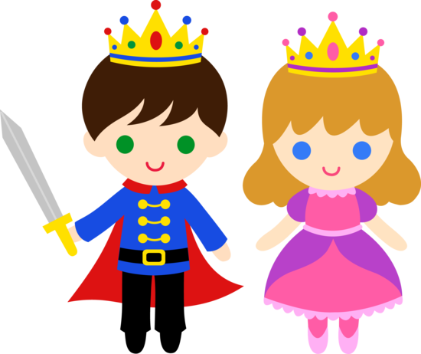

如果…就可以…，沒有的話就…
灰姑娘如果找回玻璃鞋就可以跟王子過幸福的日子，但沒有的話就會繼續被後母欺負。
Notes:
以「如果…就可以…，沒有的話…」句型，帶入一個假設定義的概念，這裡我們以童話故事灰姑娘來做例子，
當灰姑娘找到玻璃鞋，就可以跟王子過著幸福快樂的日子，如果沒有找到的話，就會繼續被後母欺負，
這時候我們可以看到，灰姑娘未來的日子會怎麼過是看到她有沒有找到玻璃鞋的這個條件。
(P.S 下一個頁面會將此句型，跟程式範例做一個對照。)

Slide 57
條件假設
如果( 找回玻璃鞋 )就可以{
跟王子過幸福的日子
}沒有的話就{
繼續被後母欺負
}
  if ( 條件式 ){
  需執行的動作....
  }else{
  其他…的執行動作....
  }

Slide 58
if…else邏輯判定
Notes:
再來，依序介紹幾種條件判定的程式撰寫方式。

Slide 59
if…else
if…else 需給予條件，當條件成立會執行if( )後，預期它會執行的事，但如果假設未成立，將會執行else後的事。
  if ( 條件式 ){
  需執行的動作....
  }else{
  其他…的執行動作....
  }

Slide 60
當條件成立時
括號( )裡放置該程式的條件式，當括號內的東西為true，if( ) 後大括號{ }裡的指令才會被執行。
如果為false不成立時，則會執行else後大括號{ }裡的指令。
  var a = 2 ;
  if ( 10 > 20 ) {
  a = a+1 ;
  }else{
  a = a-1 ;
  }
  var a = 2 ;
  if ( 20 > 10 ) {
  a = a+1;
  }else{
  a = a-1 ;
  }
false
true
a = a+1 ;
a = a-1 ;
Notes:
此部分的概念為當條件成立與否，會影響所要執行的任務。

Slide 61
條件運算子
問號？為條件運算子，相當於 if...else 的簡寫
if ( 條件式 ) ? 條件成立時 : 條件不成立時 ;

Slide 62
if…else改寫
    var a = 2 ;
    If {
    ;
    }else{
    ;
    }
( 10 > 20 )
( 10 > 20 )
a=a+1
a=a+1
a=a-1
a=a-1
var a = 2 ;
if ？ ： ；
條件式
成立
不成立
Notes:
此部分以if-else的程式以及條件運算子的撰寫方式，做一個對比讓同學感受改寫過的程式。

Slide 63
當有多個條件該怎麼辦？

Slide 64
多條件之假設 if…else if…else
第一層：以 if 作假設
第二層：以 else if 作假設
第三層：else 當所有條件式不成立就被執行
Notes:
當有多個假設時，可以此寫法來做處理，會去檢視每一層的假設是否成立，
當所有假設都未成立時，就會執行最後一個else所寫的任務。

Slide 65
舉例
假設現在要將A班同學進行分隊，分為三隊
條件式一：餘數為2，為小豬隊；
條件式二：餘數為1，為小熊隊；
所有條件皆不成立：小貓隊
Notes:
舉例，下一頁將會以句型範例呈現。

Slide 66
多條件假設
  如果( 餘數為2 ) {
  分到小豬隊
  }但如果 ( 餘數為1 ) {
  分到小熊隊
  }皆不是的話 {
  分到小貓隊
  }
  if ( 條件式一) {
  執行的動作一
  }else if ( 條件式二 ) {
  執行的動作二
  }else {
  其他動作
  }

Slide 67
多條件程式
  var a = 15 ;
  if ( a%3 == 2 ) {
  alert(“小豬隊”) ;
  }else if ( a%3 == 1 ) {
  alert(“小熊隊”) ;
  }esle {
  alert(“小貓隊” ) ;
  }

